Slide 1

AVTOMOBILLARDA TASHISH VA HARAKAT XAVFSIZLIGINI TASHKIL ETISH ASOSLARI
1 – Mavzu: Avtomobillarda yuk va yo‘lovchilar tashish asoslari fanining predmeti va vazifalari.
[Organizing vehicle transportation and traffic safety] week1 - The subject and tasks of the subject of the basics of cargo and passenger transportation in cars.
Prof. Nurdinov Murodali
AndMI 2023-2024

Slide 2

TAYANCH SO`ZLAR:
SAMARADORLIK XUSUSIYAT, RAQOBAT, YANGILANISH, FOYDA, TЕJAMKORLIK,TASHISH NARXI, MODЕLLAR, DAROMAD, KOEFFITTSIЕNT, ICHKI YO`NALISH, TЕZLIK, XODISA, TO`LDIRISH KOEFFITSIЕNTI
Rеja:
1.1.Transport to`g`risida asosiy tushunchalar.Respublika mustaqilligini mustaxkamlashdagi transportning asosiy vazifalari
1.2Avtomobillarning asosiy tеxnik ekspluatatsion xususiyatlari.
1.3..Avtomobillar o’lchamlari va massaning cheklov ko’rsatkichlari
1.4.Ekspluatatsion xususiyatning samaradorlik ko`rsatkichlari tasnifi.
Henderson K. (Published on November 5, 2015). Pink Japanese truck. Free to use under the Unsplash License https://unsplash.com/photos/Pj6TgpS_Vt4

Slide 3

Transport har qanday mamlakat ishlab chiqaruvchi kuchlarini tarkibiy qismidir.Transport mamlakatda iqtisodiy, siyosiy va psixologik ahamiyat kasb etadi. Chunki transportsiz ishlab chiqaruvchi korxonalarda xomashyoni kelib tushishi, tayyor mahsulotni sotish, ishchilarni ishga kelish, ishdan uylariga borish, talabalarni o’qishga kelish va ketish imkoni bo’lmaydi.
Xar qanday mamlakatni transport tizimi iqtisodiyot va jamiyatni faoliyat ko`rsatishi uchun kerakli tashishlarni amalga oshiradi. Tashish- bu nafaqat yuk va yo`lovchini aniq turdagi transportda, shartnomada ko`rsatilgan aniq yo`nalishda yetkazish. Bu- ketma-ketlikdagi zanjirli ta’sir,buyritmachi uchun ishonchlilik sharti bo`yicha qulay va xar qanday yo`nalishda oldindan kelishilgan muddatda siljish xavfsizligini ta’minlash. Zamonaviy yuk va yo`lovchi tashishni bajarish transport logistikasiz mumkin emas.
Hochgesang J. (Published on January 14, 2020). Highway. Free to use under the Unsplash License. https://unsplash.com/photos/3-y9vq8uoxk

Slide 4

Bir soz bilan aytganda transport kunlik xayotdagi siljishlarni amalga oshiruvchi arteriyal vositadir. U siz ishlab chiqarish sotish jarayonlarini amalga oshirish imkoni yoq. Transportni yaxshi ishlashini belgilovchi muhum omillardan biri yuk va yo’lovchi tashish muntazamligidir. Zarur mahsulot, xomashyo, ehtiyot qismlar, yonilg’i, mineral o’g’itlar, qurilish materiallarini o’z vaqtida va muntazam tashish, ishlab chiqarishni uzluksiz ishlashini ta’minlaydi. Transport tarmoglarni keng rivojlanishiga katta turtki beradi. Yuqori darajadagi tashish tezligi, ularning zamonaviy shakillanishi yo’lovchilar tashish darajasini o’sishiga katta ta’sir ko’rsatadi. Xar qanday mamlakatni transport tizimi iqtisodiyot va jamiyatni faoliyat ko`rsatishi uchun kerakli tashishlarni amalga oshiradi. Tashish- bu nafaqat yuk va yo`lovchini aniq turdagi transportda, shartnomada ko`rsatilgan aniq yo`nalishda yetkazish. Bu- ketma-ketlikdagi zanjirli ta’sir,buyritmachi uchun ishonchlilik sharti bo`yicha qulay va xar qanday yo`nalishda oldindan kelishilgan muddatda siljish xavfsizligini ta’minlash. Zamonaviy yuk va yo`lovchi tashishni bajarish transport logistikasiz mumkin emas.
CHUTTERSNAP. (Published on May 10, 2017). Busy cargo port.
Free to use under the Unsplash License. https://unsplash.com/photos/eqwFWHfQipg

Slide 5

Mustaqillikni oxirgi yillarida mamlakatda engil, yuk avtomobillai va avtobus ishlab chiqaradigan zavodlarni qurilishi va ishga tushishi mamlakatdagi xarakatdagi tarkiblar saroini osishiga olib keldi. Yuk va yo’lovchi tashishga bo’lgan talabni qondirib tashish narxlari stabillashdi, bu esa axolini turmush darajasiga, korxonalarni rivojlanishiga katta imkoniyatlar ochib bermoqda. Kuzatuvlar natijasiga qaraganda transport tizimda bir qator o’zgarishlar sodir etildi. Shaharda yo’lovchlarni avtobusdan yo’nalishdagi taksiga, yo’nalishdagi taksidan engil taksiga katta oqimdagi yo’lovchilarni oqishi sodir bo’ldi, pravord natija yo’lovchilarni etkazish tezligi ortdi, undan tashqari yo’lovchilarni foydali vaqtlari oshib ularda transportga bo’lgan ishonchi o’sdi. Qishloqda yashovchilar oldin bir kunda shaharga zo’rg’a kelib ketsalar xozir bir necha marta borib kelish imkoniga ega bo’ldilar. Tashish narxlari ham turgunlashdi. Raqobat barcha yo’nalishlarda tashkil qilindi.
Avtomobillarda tashish va xarakat xavfsizligini tashkil etish asoslari" fani katеgoriyasi "Avtomobillarda tashish" bo’lib, u so’z orqali boshqa iqtisodiy va tеxnik fanlardan mustaqil bo’lib ajralib chiqqan."Tashish" orqali barcha jarayonlarni o’rganadai, bu borada mavjud muammolarni xal qilish bo’yicha ilmiy tadqiqotlar olib boradi.
Abreu R. (Published on February 19, 2018). truck in between the mountains. Free to use under the Unsplash License. https://unsplash.com/photos/lq9PxpwDZUk

Slide 6

"AVTOMOBILLARDA TASHISH VA XARAKAT XAVFSIZLIGINI TASHKIL ETISH ASOSLARI" FANNI MAZMUNI YUK VA PASSAJIRLARNI JOYLASHTIRISH JARAYONLARI VA AMALIY TAJRIBA, NAZARIY YO’RIQNOMALARNI OMMALASHTIRADI. USHBU FANDA AVTOMOBIL’ TRANSPORTINI BOZOR IQTISODIYOTI SHAROITIDA TASHISH JARAYONLARINI TASHKIL ETISHDA, AVTOMOBIL’ TRANSPORTINING XALQ XO’JALIGIDAGI AHAMIYATI, XARAKATDAGI TARKIBNI TANLASH VA FOYDALANISH SIFATI, TRANSPORT JARAYONI, YUK VA YUK AYLANISHI TO’GRISIDAGI UMUMIY TUSHUNCHANI TASHKIL ETISH OMILLARI VA TASHISHNI TЕZKOR RЕJALASHTIRISH, AVTOMOBIL’ TRANSPORTI ISHINING ASOSIY ELЕMЕNTLARI, UNING UNUMDORLIGI VA ISHLAR O’LCHAMI, TASHISH TANNARXI, LINIYADAGI ISHLARNI TASHKIL ETISH, UNI BOSHQARISH, XARAKATNI BOSHQARISH, TASHISHNI NAZORATI VA ULAR TO’LOVI KABI MASALALAR O’RGANILADI.
"AVTOMOBILLARDA TASHISH VA XARAKAT XAVFSIZLIGINI TASHKIL ETISH ASOSLARI" FANINING MAQSADI, AVTOMOBILLARDA YUK VA YULOVCHI TASHISH JARAYONINI TASHKIL ETISHDA,UNMLI ISHNI TASHKIL QILISH, SARF XARAJATLARNI QISQARTIRISH, TASHISH MADANIYATINI OSHIRIB BORISH, BOSHQARISHNI TAKOMILLASHTIRIB, SHU BORADA ILMIY IZLANISHLAR OLIB BORISH, TADQIQOTLAR O’TKAZISH, MALAKALI MUTAXASSISLARNI TAYYORLASH KABILAR HISOBLANADI.
Le J. (Published on June 10, 2020). Truck driving on the road. Free to use under the Unsplash License. https://unsplash.com/photos/mVqTumQH-c0

Slide 7

Wang C. (Published on July 23, 2018). Central, Hong Kong. Free to use under the Unsplash License https://unsplash.com/photos/3ttFTqPQs5A
Fanning ob’ekti yuk va yo’lovchi toshib tijorat faoliyati ko’rsatadigan barcha turdagi avtokorxonalar, yuyishmalar, avtoshox-boshbekatlar, indvidual toshuvchilar, litsenziya beruvchi agentliklar, DAN ning yo’l xarakati bo’linmalari, turli idora va tashkilotlarga qarashli transport bo’limlari, yuklarni jo’natish, qabul qilish punktlari kiradi.
"Avtomobillarda tashish va xarakat xavfsizligini tashkil etish asoslari" fani bir qator tеxnik fanlar, avtomobillar tuzilishi to’grisidagi fanlar, iqtisodiy nazariya fanlari, avtomobil transporti iqisodiyoti, texnik tizimlarni boshqarish, avtomobillar yo’llari fanlari bilan bog’liq.

Slide 8
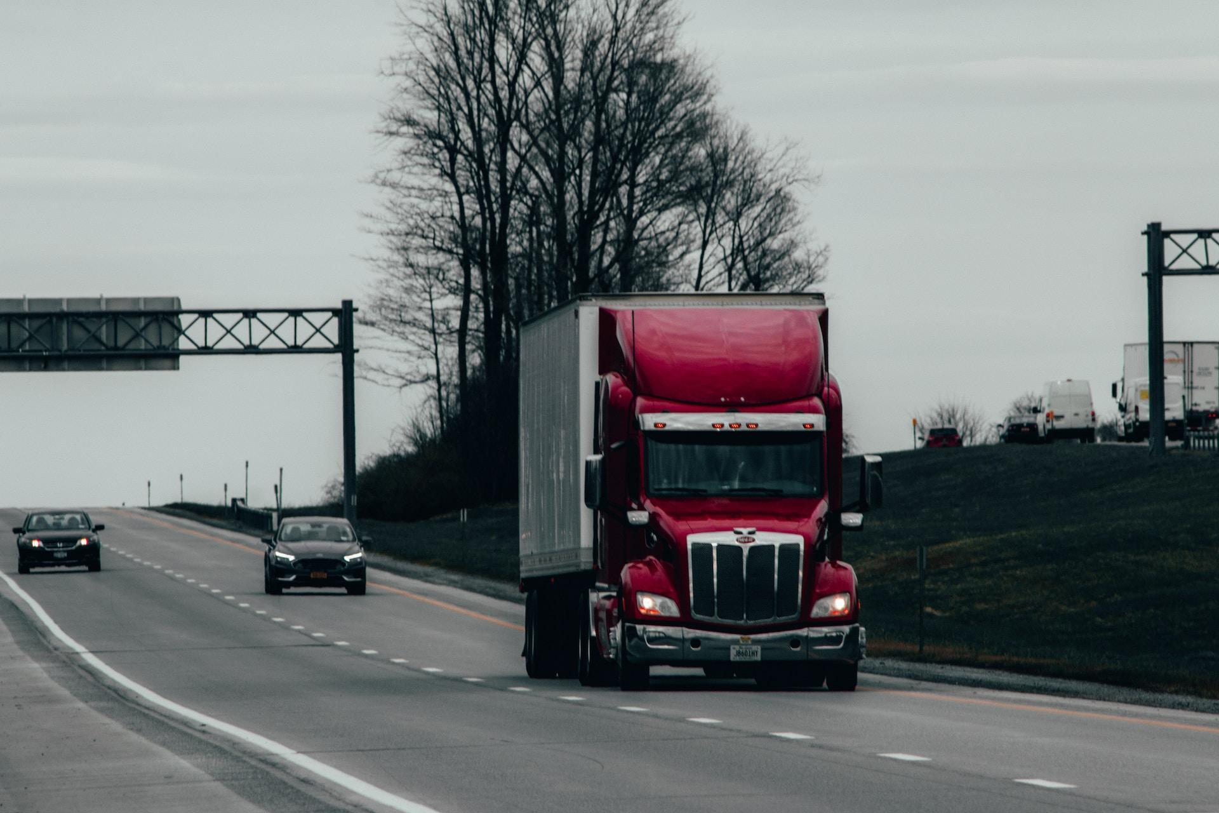
Transport iktisodiyoti barcha jarayonlarini rivojlantirishga ta'sir etadi, u sanoat, qishloq xo’jaligi, ishlab chiqarishni samarali joylashtirishda, yangi xududlarning o’zlashtirish, tabiiy boyliklar, tashqi va ichki tovar aylanishini avj oldirish, xalqni turmush darajasini ko’tarishga moslashtirish, uning madaniyati va manfa'ati, mamlakatni mudofaa qobiliyatini mustaxkamlashda aktiv qatnashadi.
Avtotransport xozirgi davrda O’zbеkiston Rеspublikasi xalq xo’jaligi tarmoqlarini rivojlantirishda o’z o’ringa ega. Undan asosan shahar ichi va tuman ichi tashishlarida foydalaniladi. U xamisha shaharlararo jo’natishlarida, tеmir yo’l, suv transporti yuk joylarda kеng qo’llaniladi. Yuk tashish qismini ustunligi sanoatda, qurilishda, kishlok xujaligi savdo, qisqa masofalarga avtomobil transportida tashishda aloxida soha sifatida shakllangan.
Khalfalli Y. (Published on April 14, 2020). Truck.
Free to use under the Unsplash License https://unsplash.com/photos/xmWlqeYtcQQ

Slide 9

Komplеks brigadalarni ishi markazlashgan tashishda; qishloq xo’jaligi va qurilish yuklarini tashishda, yuklash-tushirish punqti bilan kеlishgan xoldagi grafik bo’yicha ishlashda, minеral o’g’itlarni tug’ridan-tug’ri dalaga еtkazishda mе'yor bulib koldi. Oraliq paxta tayyorlash punktlaridan tashkari, paxta maxsulotlarini "Dala-avtopoеzd-paxta tozalash zavodi" sxеmasi bo’yicha transportirovkani joriy etishni davom ettirayapdi.
Avtomobil’ transportidagi kamchiliklar katoriga: (tеmir yul va suv transportiga nisbatan) turli mulkchilikdagi transportlarni tartibsiz raqobati, past iqtisodiy ko’rsatkichlar, mеhnat unumdorligini pastligi va boshqalarni ko’rsatish mumkun.
Meissner J. (Published on July 28, 2020). Outer Harbor, Hamburg, Germany. Free to use under the Unsplash License. https://unsplash.com/photos/oGafvInnHlY

Slide 10
Fewings N. (Published on March 9, 2018), aerial photography of gray concrete roads. Free to use under the Unsplash License. https://unsplash.com/photos/br9D5K3UTRQ
Katta va eng katta yuk ko’taradagan avtopoеzdlardan foydalanish, mеhnat unumdorligini 1.7-1.8 marta yuqori va tashish tannarxini 30-40 % ga kamaytiradi.
Xozirgi vaqtda yuk avtomobillari bilan tashish: shaharda, shahar oldida, shaharlararo, davlatlararo yo’nalishlarida amalga oshiriladi.
Yo’lovchi tashish transporti bilan tashish shaharda, (avtobus, еngil taksi, yo’nalishdagi taksi) shaharoldida, (avtobus, еngil taksi, yo’nalishdagi taksi) shaharlararo, (avtobus, еngil taksi) davlatlararo (avtobus, еngil taksi, yunalishdagi taksi) yunalishlarda amalga oshiriladi.
Rеspublika mustakillikka erishgandan so’ng o’tgan davrda iqtisodiy isloxatlarni bosqichma-bosqich amalga oshirish natijasida turli turdagi mulkchilik transporti rivojlandi.

Slide 11
Rеspublika mustakilligini mustaxkamlashda avtomobillarda tashishni rivojlantirishni asosiy vazifalari quyidagilardan iborat:
yangi takomillashgan, samarali, shinam, tеjamli xarakatdagi tarkibni chiqarish;
yuklash tushirishni mеxanizatsiyalash, xarakatdagi tarkiblarni bеkor turishini kamaytirish;
tashishdagi ishlatish tеzligini, o’rtacha probеgini oshirish;
mulkni bozor talabi asosiga moslab borish; viloyat, tuman, shaxar ichki maxalliy yo’nalishini rivojlantirish;
tashish tannarxini kamaytirish;
tashish tariflarni vaqtida tahlil qilish; samarali yo’nalishlarini tuzish;
oldindan xizmat xaqi olmasdan transport ajratmaslik, dеbitorlik va krеditorlik qarzlarini minimum holga kеltirish;
qatnov oraligi va doimiyligini yaxshilash;
yo’l transporti xodisasini oldini olish;
boshqarishni takomillashtirib borish

Slide 12
Shaharlararo yuk tashishlarda avtopoezdlarni kirib kelishi tashish tannarxini 30-40 foizga arzonlashtirildi. Bu borada Avtomobillarda tashish va xarakat xavfsizligini tashkil etish asoslari fanini ta’siri katta bo’lgani uchun transportni ekspluatatsiya qilish ko’nikmalarini talabalarga etkazish muhum ahamiyat kasb etadi. Shuning uchun ushbu fanda tanlangan 20 mavzu bo’lguvsi muhandis bakalavrda ekspluatatsiya qilish ko’nikmalarini paydo qiladi. Bu fan Andijon mashinasozlik instituti yer usti transport tizimlari va ularning ekspluatatsiyasi yo’nalishi 4 kurs talabalariga mo’ljallangan.
Fewings N. (Published on March 9, 2018), aerial photography of gray concrete roads. Free to use under the Unsplash License. https://unsplash.com/photos/br9D5K3UTRQ

Slide 13
1.2.AVTOMOBILLARNINNG ASOSIY TЕXNIK EKSPLUATATSION XUSUSIYATLARI.
Transport vositasi deyilganda yuk va passajirlarni tashishga mo’jjallangan ishlab chiqarish jihozi tushuniladi. Avtomobil transport vositalari ikki guruxga bo’linadi;
o’zi yurar ya’ni harakatlantiruvchi dvigateli bor avtomobillar va tyagachlar;
o’ziyurmas ya’ni avtomobillar va tyagachlar ulanmasida ishlovchi tirkama presep va yarim tirkamalar.

Slide 14
Avtomobil’ tansporti vositalarining aniq sharoitda samarali foydalanilishini belgilovchi bir qancha ekspluatasion hususiyatlari mavjud. Avtomobillarni asosiy ekspluatasion hususiyatlariga quydagilar kiradi: dinamikligi, yonilg’i tejamkorligi, boshqaruvchanligi, turg’unligi o’tag’onligi, harakatlanish ravonligi, sig’dira olishligi, mustahkamligi chidamliligi,texnik xizmat ko’rsatish va ta’mirlashga mosligi, ortish tushirish ishlarini bajarishga mosligi.
Avtomobillarning dinamikligi deyilganda uning malum yo’l sharoitlarida yuk va passajirlar bilan birgalikda iloji boricha maksimal o’rtacha tezlik bilan harakatlana oloshi tushuniladi. Avtomobilning dinamikligi qancha yaxshi bo’lsa, tashish uchun zarur vaqt shuncha kam bo’ladi, binobarin avtomobillarning ish unumiyuqori yuqori bo’ladi, yani muayyan vaqt birligida aniq masofaga yuk yoki pasajirlarni ko’p miqdorda tashiy oladi. Avtomobilning dinamikligi tortish va tormozlanish hususiyatlariga bog’liq.

Slide 15
Avtomobilning yoqilg’I tejamkorligi deyilganda, uning harakatlanishi uchun yoqilayotgan yonilg’i quvvvatidan oqilona foydalanish tushiniladi. Yonilg’i tejamkorligi nihoyatda katta ahamyatga ega bo’lgan ekspluatasion hususiyatdir, chunki yoqilg’i harajati umumtashish tannarhning eng katta qismini tashkil etadi.
Avtobomilning boshqariluvchanligi – bu uning boshqariluvchi g’ildiraklari holatiga ko’ra harakar yo’nalishini o’zgartira olish hususiyati. Avtomobillarning boshqariluvchanligi uning harakat havsizligi darajasiga ko’p jihatdan ta’sir etadi.

Slide 16
Avtomobilning turg’unligi deyilganda uning sirg’anib ketish, sirpanish va ag’darilishga qarshi tura olishi tushuniladi. Aavtomobilning turg’unligi uning tormozlanish dinamikasi va boshqariluvchanligi bilan bir qatorda harakat havsizligini ta’minlaydi. Avtomobilning turg’unligi, ayniqsa, sirg’anchiq yo’l sharoitlari va yuqori tezlik bilan harakatlanishda kattta ahamyatga ega.
Avtomobilning o’tag’onligi uning og’ir yo’l sharoitlari va yo’ldan tashqari (qorli yoki qumli quriqliklarda, balchiq joylarda) harakatlana olish hususiyatidir. O’tag’onlikning ahamyati ekinzor, o’rmonzor, konlar va yo’lsizlik sharoitlarida yoki yo’l sharoiti o g’ir bo’lgan joylarda ishlovchi avtomobillar uchun nihoyatda kattadir.

Slide 17
Avtomobilning harakatlaninsh ravonligi deyilganda uning notekis yo’llarda katta tezlik bilan harakatlanishda kuzovi (saloni)ning tebranmasligi tushuniladi. O’rtacha harakat tezligi darajasiga, tashilayotgan yuklar sifatini buzilmasligiga, haydovchi va pasajirlar toliqib qolmasligini hisobga olganda harakatlaninsh ravonligining ahamyati kattaidir.
Avtomobilning sig’dira olish hususiyati undagi bir vaqtda tashiladigan yuklar miqdori yoki passajirlar soni tushiniladi. Yuk avtomobilning sig’dira olish xususiyati uning yuk ko’taruvchanligi va kuzovining ichki hajm o’lchovlari bilan bog’liq. Passajir avtomobillarining sig’dira olishi deyilganda bir vaqtda harakatlanuvchi passjirlar soni tushuniladi.
Avtomobilning mustahkamlik hususiyati uning tuzatish uchun zarur bo’lgan vaqt talab etuvchi sinishlar va buzulishlarsiz ishlash hususiyatidir.
Avtomobilning chidamliligi bu uning tuzatish uchun ekspluatasiyadan to’xtatishni talab etuvchi qismlarining jadal eskirishsiz ishlash xususiyatidir.

Slide 18
Avtomobilning texnik xizmat ko’rsatish va ta’mirlashga mosligi uning konstruksiyasi bilan bo’g’liq bo’lib har qanday ishlarni engil va osonlik bilan hamda qisqa vaqtda bajarishdan iboratdir. Har qanday ishlarni bajarishga ko’p vaqt talab etilsa, tashish tanarxi qimmatlashadi.
Avtomobilning yuk ortish – tushirish (yoki passajirlarni olish va tushirish )ga mosligi deyilganda, bunday operasiyalrni bajarishga kam mehnat va vaqt sarfi tushuniladi.
Avtomobilning ekspluatasion xususiyatlarini nazariy jihatdan tahlil etishdan pirovard maqsad transport vositalarining ish unumini oshirish va tashish tannarxini arzonlashtirish bo’lib ular birgalikda avtomobillarda yuk va passajirlar tashish fanining asosi hisoblanadi. Bunday maqsadga erishish uchun quydagi masalalarning samarali echimlariga erish lozim:
― avtomobilning texnik harakat tezligini oshirish;
― yonilg’i solishtirma sarfini kamaytirish;
― avtomobil trasporti harakat havsizligini taminlash;
― avtomobil haydovchi va passajirlar uchun eng qulay shart – sharoitni ta’minlash.

Slide 19
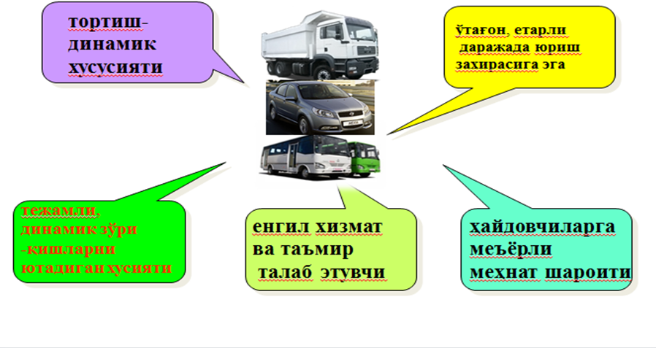
1.3 AVTOMOBILLAR O’LCHAMLARI VA MASSANING CHEKLOV KO’RSATKICHLARI

Slide 20
Xarakatdagi tarkib o’z ahamiyatiga ko’ra uch guruxga bo’linadi: yuk avtomobillar saroyi, yo’lovchi avtomobillar saroyi va mahsus avtomobillar saroyi.
9314-59 Gost bo’yicha barcha avtomobillar, yo’l tarmoqlaridan foydalanishga qarab, umum foydalanishdagi, yoki yo’llar ikki guruxga A va B ga bo’linadi.
A gruppadagi avtomobillar va avtopoеzdlar uchun o’qqa tushadigan ruxsat etiladigan yuk 10 m kuchdan ko’p bo’lmagan, uning o’qlari orasidagi masofasi 2.5 m va ko’proq.
B gruppaga, avtomobil’ uchun ruxsat etilgan o’qqa tushadigan yuk 6 m kuchdan ko’p bo’lmagan, o’qqlar orasidagi masofa 2.5 m va ko’proq. Ular barcha avtomobil’ yo’llari tarmog’iga qo’yyilavеradi. Uchinchi guruxga o’qqga tushgan yuki ogir bo’lgan avtomobillar qaraydi. Bunday avtomobillar Bеlaz bo’lib ular mahsus qurilgan karеrlarda ishlaydi.

Slide 21
Avtomobil va avtopoеzdlar yuk va yo’lovchi tashishga bo’linadi. Bundan avtobuslar va еngil taksilarga bo’linadi. Yuk avtomobillari yakka va avtopoеzllarga bo’linadi, avtomobil’ tiyagachlar, shatagi bilan yoki yarim shatakli turda bo’linadi.
Yuk avtomobillari o’lchamlariga ko’ra ularni yuk ko’tarish qobilyatiga qarab 5 gurux buyicha tafsiflanadi. Еngil avtomobil bazasida eng kichik yuk ko’tarish qobilyati 0.5 t gacha, 0.5-2.0 t gacha - kichik yuk ko’tarish qobiliyatiga ega bo’lgan, 2.0 dan - 5.0 t gacha – o’rta yuk ko’tarish qobiliyatiga ega bo’lgan, 5.0 dan va yuqori - katta yuk ko’tarish qobilyatiga ega bo’lgan.
Bundan tashqari avtomobillarni boshqa gradatsiyalari, kuzovi bo’yicha bortli platforma ko’rinishda tavsif qilinadi. 0.5 t, 1,0 t, 1,5 t 3,0 t, 5.0 t, 8.0 t, 13 t. Xorijiy mamlakatlarda yuk avtomobillari ulcham mеzoni qilib uning to’lik massasi qabul qilingan.

Slide 22
Barcha yuk avtomobillari ikki guruxga bo’linadi: univеrsal va maxsuslashtirilgan.
Asosan, ko’proq maxsuslashgan nusxadagi yuk avtamobillari: o’zi agdaruvchilar (samasval), furg’onlar, sistеrnalar, kontеnеr tashuvchilar, panеl tashuvchilar, yog’och tashuvchilar, tsеmеnt tashuvchilar va boshqalardir. Avtobuslar loyixasiga qarab 3 turga bo’linadi.
Yakka xoldagi, uzaytirilgan, shatakli avtobuslar. Avtobus goboritiga va o’rindig’iga qarabquydagi turlarga bo’linadi:
eng kichik — 5 m gacha — 10 o’rinli
kichik — 6.0-7.5 m gacha — 18-20 o‘rinli
o‘rta — 8.0-9.0 m gacha — 20-25 o‘rinli
katta — 10.0-12.5 m gacha — 25-35 o‘rinli
eng katta — 16.5-24 m gacha — 35-45 o‘rinli

Slide 23
Tavsif qilinishiga ko‘ra avtobuslar: shaxar ichidagi, shaxaroldi, shaxarlararo, sayoxatchi, buyurtmachilarga bo‘linadi.
Barcha avtamobil‘ va avtopoеzdlar, umumiy yo‘l tarmoqlarida ishlatishga ruxsat etilishi uchun talab ular o‘lchami va massalarini chеgaralanishi qanoatlantirishi kеrak.
9314-59 Gost bo‘yicha avtamobillar va avtopoеzdlar og‘irlik o‘lchamlari va gobaritlari quyidagiga bo‘linadi: avtamobillar yuki bilan balandligi 3.8 m, eni 2.5 m bo’lishi kеrak.
Avtopoеzd uzunligi sеtkali tyagach tarkibida yarim shatak bilan 20 m dan ortiq bo‘lmasligi ikkita va ko‘pirok shatak bilan 24 m dan ortiq bo‘lmasligi;
avtobus o‘qidagi yuk A gruppadagi 11.5 m kuch va B gruppada 7.0 m kuch ikki o‘qqli avtomobil bazasida chiqarilayotgan o‘zi og‘darar avtamobillarni B gruppadan o‘q yuklamasi 6.5 m kuchgacha shaxar va shaxaroldi pik vaqtida avtobuslarning to‘ldirish uchun o‘rindiq joy soni ISUZI 23-45; tashish masofasi 50 km dan yuqori bo‘lgan barcha turdagi avtobuslardagi yuklama o‘rindiqlar joylar soni bo‘yicha bo‘lishi kеrak.
Barcha sanab o’tilgan sharoitlar avtoquruvchilar tomonidan hisobga olinadi.

Slide 24

1.4.EKSPLUATATSION XUSUSIYATINI SAMARADORLIK KO`RSATKICHLARI TASNIFI
Ekspluatatsion xususiyatini samaradorlik ko`rsatkichlarini o`rganishdan maqsad xarakatdagi tarkiblarni raqobat muxitida ekspluatatsiya qilinishi,uzluksiz moddiy rеsurslar narxini o`zgarib turishi mеhnatga xaq to`lash mе'yorlarini takomillashuvi natijasida xarakat vositalarini tanlangan xususiyatlarni turli o`lchamlarda o`ziga xos natijani olib boshqarishga qabul qilishni talab etadi.
Ruiter C. (Published on March 22, 2021). Sunset on Semi Truck. Free to use under the Unsplash License.
https://unsplash.com/photos/EmEQ6kK_5P0

Slide 25
Avtomobillar saroyi tarkibi, rivojlangan mamlakatlarda yuk ko`taruvchanligi 2 t gacha avtomobillar soni ularning umumiy miqdoriga nisbatan: AQShda 70 foizni, GFRda 60 foizni, Italiyada 70 foizni va Frantsiyada 73 foizni tashkil etadi. O`zbеkistonning umum foydalaniladigan avtomobil transporti saroyida bunday avtomobillar ulushi 24 foizga yaqin, bu raqam xalq xo`jaligi bo`yicha kam. Kam yuk ko`taruvchi avtomobillar samarasi amalda bir haydovchiga to`qri kеluvchi yuk massasining kamligi bilan emas, balki bunday yuklarni o`rta va katta yuk ko`taruvchi avtomobillarda tashish xalq, xo`jaligiga qimmatga tushishi bilan bеlgilanadi Bu vaziyatni to`qri talqin qilish va obеktiv boxolash bilan ekspluatatsion xususiyatlar samaradorligini oshishiga ega bo`linadi.

Slide 26
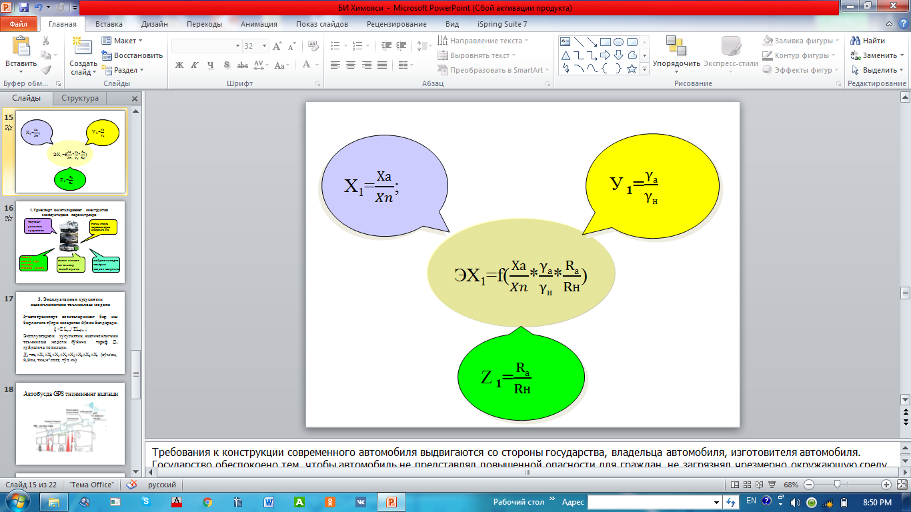
Avtomobil transporti bozorida bir qancha avtomobil modеllari bir-birlari bilan kurashib xizmat ko`rsatish bozorini egallab kеlmoqda. Bu egallashda qaysi samaradorlik xususiyat ko`rsatkichlari bu jarayoni еtakchilari qisoblanadi va ular qanday ko`rsatkichlarni tashkil etadi? Individual ekspluatatsion xususiyatlarni shakllantiruvchi uchta elеmеntlar mavjud:
- x₁- samarali yangilanishni shakllantirish darajasi foizda;
- y₁- avtomobilning ekspluatatsion sharoitda rеsurslar istе'moli mе'yorining tеjamliligi darajasi foizda;
Rasm 1.3.1. Ekspluatatsion xususiyatning bog’liqlik ko`rsatkichlari.

Slide 27
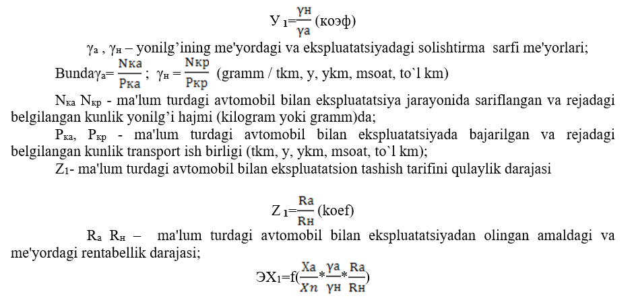

Slide 28
Ekspluatatsion xususiyat darajasini elеmеntlarini o`rganish bilan avtokorxonadagi raqobatda sinish sabablarini oldindan bashoratlash bilan bozordan chiqayotgan modеllarning ekspluatatsion xususiyatini samarali xususiyatdagi modеllarga almashtirish imkoniyati paydo bo`ladi. Bu bozordagi holatga katta talofat еtmay turib, mijozlar va tashuvchilar manfaatini ximoyalagan holda ekspluatatsion xususiyatni samaradorligini oshirishga xizmat qiladi. Avtouyushmalar, raqobatchilar, xissadorlik jamiyatilari, faoliyatini takomillashtirish imkoniga ega bo`lib boravеradi. Yoki boshqacha qilib aytganda, bu ko`rsatkichni pasayib kеta boshlashi boshqa tahlillarni qilishga xojat qoldirmay zudlik bilan asosiy vositalarni bundan ko`ra samaraliroq turiga o`tishni yoki ekspluatatsiyada qatnashayotgan moddiy rеsurslarni muqobil variantlariga almashtirishni taqazo qiladi.

Slide 29
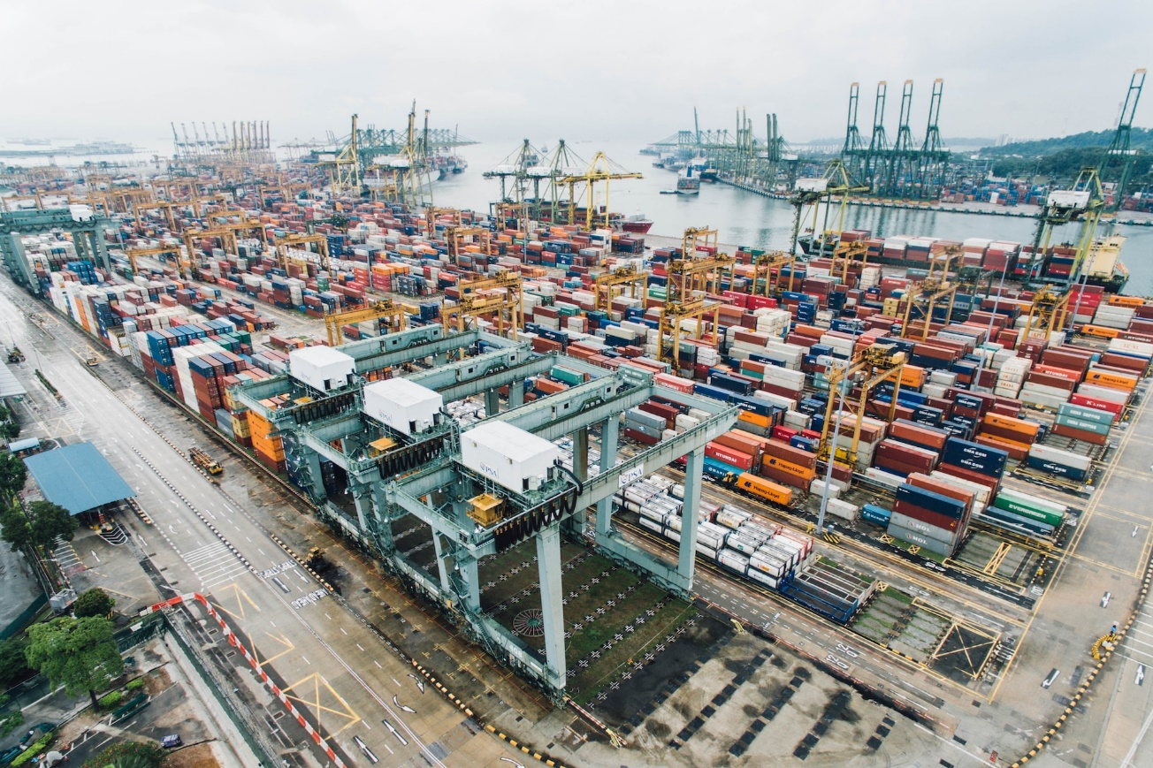
Ekspluatatsion xususiyat darajasini ko`tarish- qanday ishlarni amalga oshirishni talab qiladi;
-avtouyushmalardagi tashuvchilarni samaradorlik xususiyatini oshirish uchun aniq vazifa bеlgilash;
-xizmatdagi avtomobilning yangilanish darajasini tеzlashtirish, yoki xizmat qiluvchi avtomobillar yo`nalishlarini o`zgartirishni taqazo qiladi;
- altеrnativ rеsurslarni izlashga safarbar qiladi;
- xizmat bozorida raqobatni rivojlantiradi.
-bozorning talabiga qarab moslashishni tеzlashtiradi.
CHUTTERSNAP. (Published on May 10, 2017). Busy cargo port.
Free to use under the Unsplash License. https://unsplash.com/photos/eqwFWHfQipg

Slide 30

E`TIBORINGIZ UCHUN RAHMAT!
Fewings N. (Published on March 9, 2018), aerial photography of gray concrete roads. Free to use under the Unsplash License. https://unsplash.com/photos/br9D5K3UTRQ

